Slide 1
Чистые вещества и смеси, способы разделения смесей

Slide 2
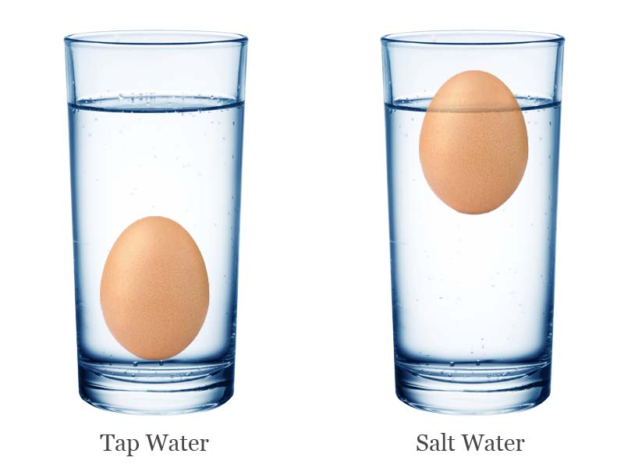
Как вы можете объяснить результат этого опыта?
Поскольку плотность соленой воды выше, тела тонущие в пресной воде, могут плавать в соленой, если их плотность р больше плотности пресной воды, но меньше плотности соленой
Дистиллированная вода
Морская вода

Slide 3
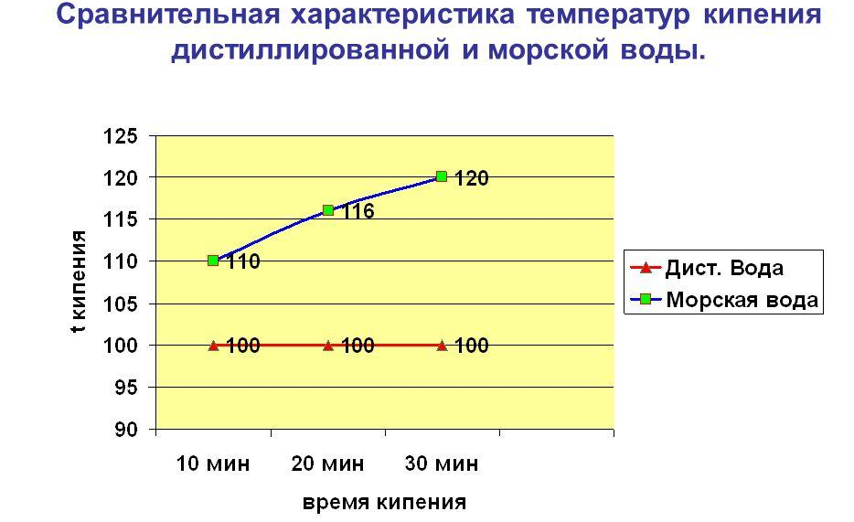
По результатам этой диаграммы сделайте вывод о постоянстве свойств чистых веществ и смесей.

Slide 4
Опреденение:
Чистые вещества – вещества, которые состоят из одного вида частиц и обладают постоянными свойствами.
Чистое вещество имеет условно постоянный состав
Чистое вещество обладает постоянными физическими свойствами (tпл, tкип, ρ и др.)
Смесь — система, состоящая из двух или более различных по свойствам веществ (компонентов смеси).

Slide 5

Какие вещества нас чаще окружают – чистые или смеси веществ?

Slide 6
А в нашем организме есть смеси веществ или мы состоим только из чистых веществ?

Slide 7
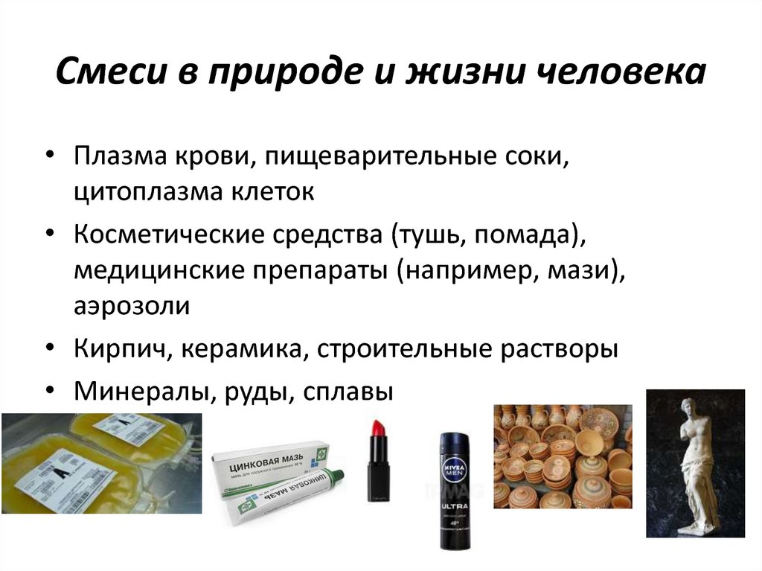

Slide 8
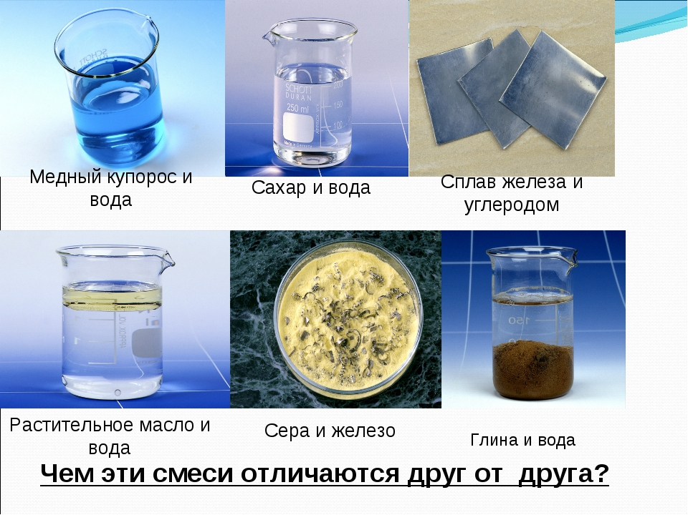

Slide 9
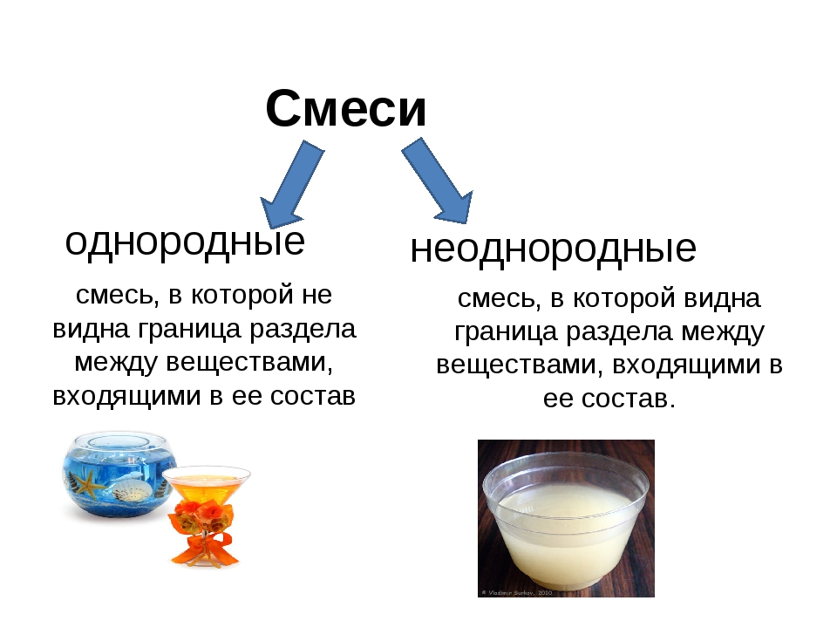

Slide 10
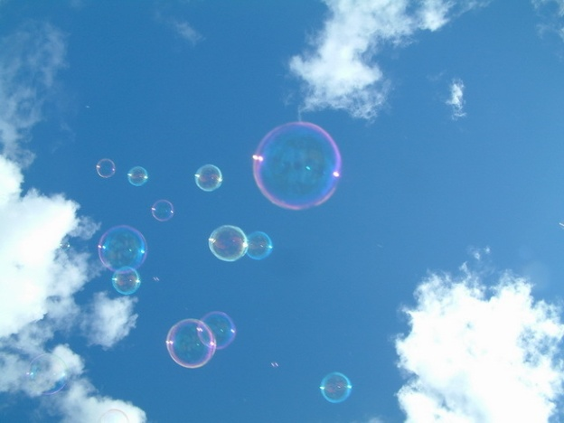
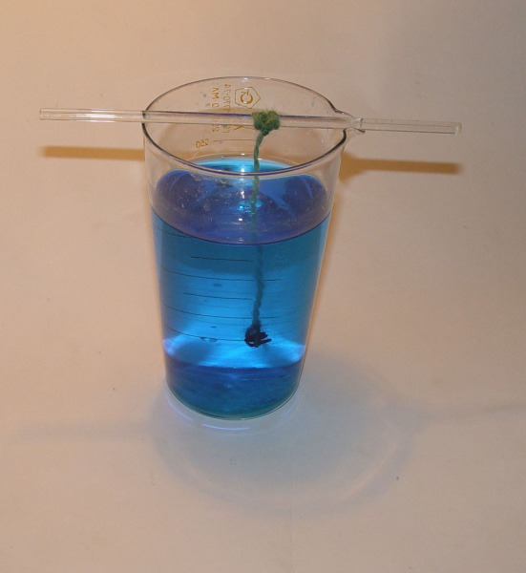
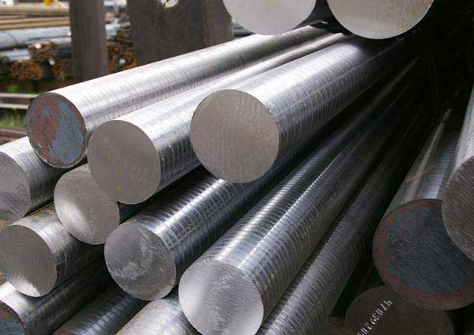
Однородные смеси
газообразные
жидкие
твердые

Slide 11
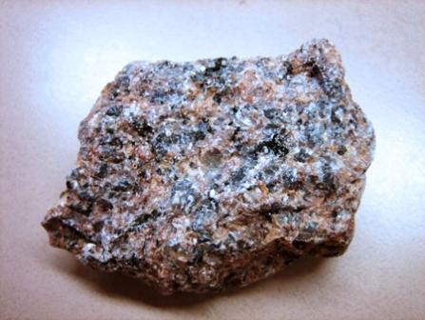
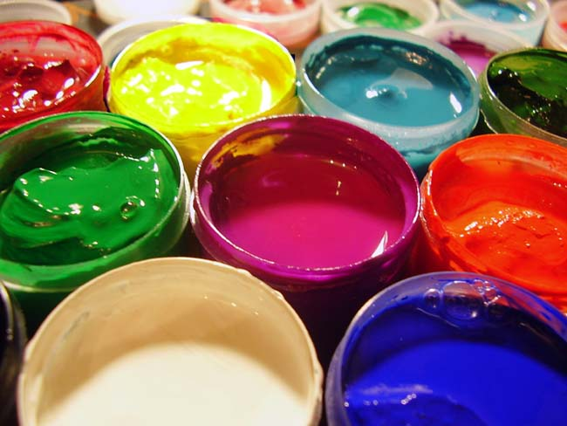
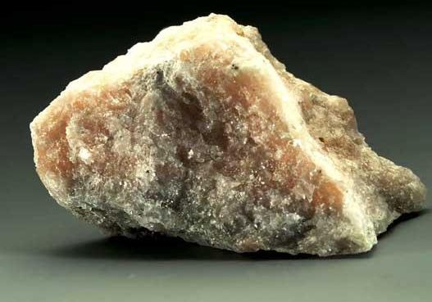
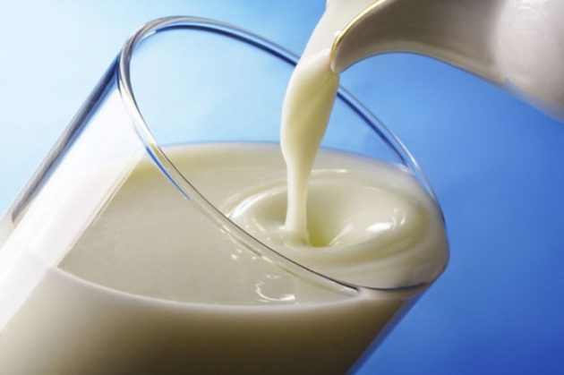
Неоднородные
жидкие
твердые
суспензии
эмульсии

Slide 12
А вещества в составе смеси сохраняют свои свойства?

Slide 13
Значит:
Компоненты смеси можно разделить физическим способом, который будет основан на физических свойствах веществ.

Slide 14
Способы разделения смесей
неоднородных (гетерогенных) | однородных (гомогенных)
– отстаивание – фильтрование – действие магнитом – центрифугирование | – выпаривание и кристаллизация. – дистилляция (перегонка)

Slide 15
Способы разделения неоднородных смесей:
1. Отстаивание
2. Фильтрование
3. Действие магнитом

Slide 16
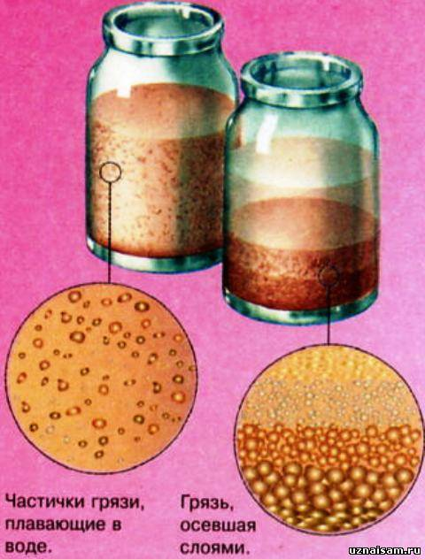
Отстаивание
Отстаивание - разделение смеси с течением времени под действием силы Архимеда.

Slide 17
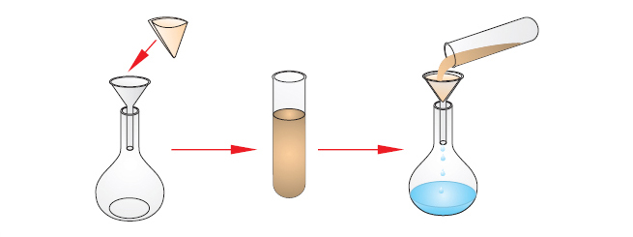
Фильтрование
Фильтрование - использование фильтров для выделения твердого вещества из газов или растворов.

Slide 18
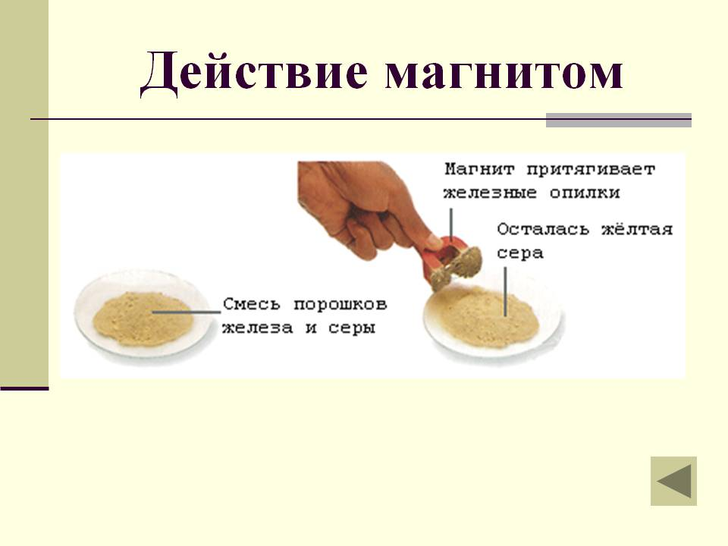
Действие магнитом - разделение смеси при помощи магнита.

Slide 19
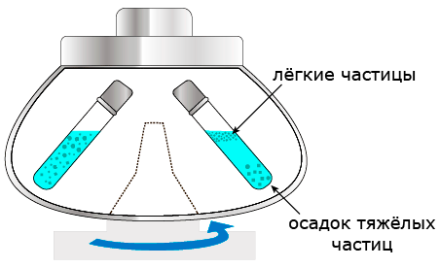
Центрифугирование
Если компоненты неоднородной жидкой смеси очень малы, такие смеси разделяют центрифугированием.
Перед центрифугированием частицы смеси распределены по объёму пробирки равномерно. После центрифугирования более лёгкие частицы всплывают наверх, а тяжёлые оседают на дно пробирки.

Slide 20
Способы разделения однородных смесей:
1. Выпаривание
2. Кристаллизация
3. Дистилляция
4. Хроматография

Slide 21
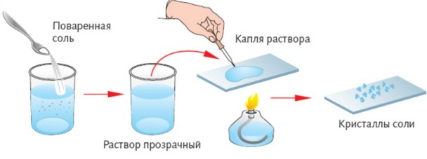
Выпаривание
Выпаривание - выделение растворенного вещества путем испарения растворителя.

Slide 22
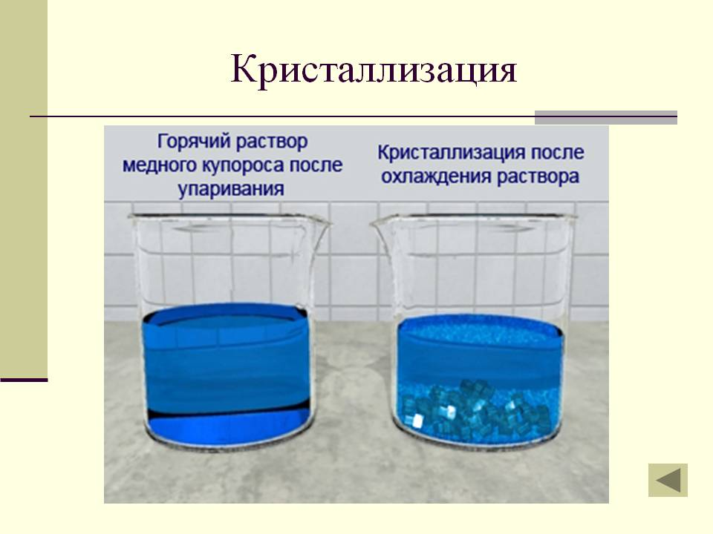
Кристаллизация - процесс фазового перехода вещества из жидкого состояния в твёрдое кристаллическое с образованием кристаллов.

Slide 23
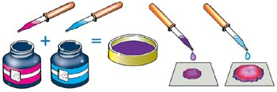
Хроматография
Хроматография - метод разделения, основанный на распределении исследуемого вещества между двумя фазами - неподвижной и подвижной.

Slide 24

Творческое задание:
Вы пошли в поход. Совершенно случайно, вся ваша соль намочилась и к тому же в неё попали кусочки грязи. Другой соли нет. Как вы поступите?

Slide 25
Предложите способы разделения таких смесей:
бензин+вода+сахар;
соль+вода+песок;

Slide 26
Домашнее задание
Параграф
Придумать, как можно очистить воду в полевых условиях; и смесь: сахар + железный порошок + спирт + вода
Доклады (по желанию) о современных способах очисток воды, или других жизненно важных жидкостей
Творческое задание: Помогите героине русской народной сказки “Василиса Прекрасная”. В этой сказке Баба-Яга приказала Василисе отделить манку от гречки и мак от земли. Героине сказки помогли птицы. Мы же теперь можем разделить крупы, мак и землю различными научными методами. Опишите, как можно все это разделить?

Slide 27
Сравнительная характеристика смеси и чистого вещества
Признаки сравнения | Чистое вещество | Смесь
Состав (постоянный или нет)
Вещества (по количеству)
Физические свойства (постоянные или нет)
Можно ли разделить

Slide 28
Сравнительная характеристика смеси и чистого вещества
Признаки сравнения | Чистое вещество | Смесь
Состав (постоянный или нет) | Постоянный | Непостоянный
Вещества (по количеству) | Одно | Несколько различных
Физические свойства (постоянные или нет) | Постоянные | Непостоянные
Можно ли разделить | Нет | Да

